Slide 1
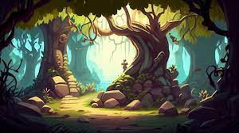
重力の森

Slide 2
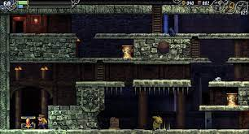
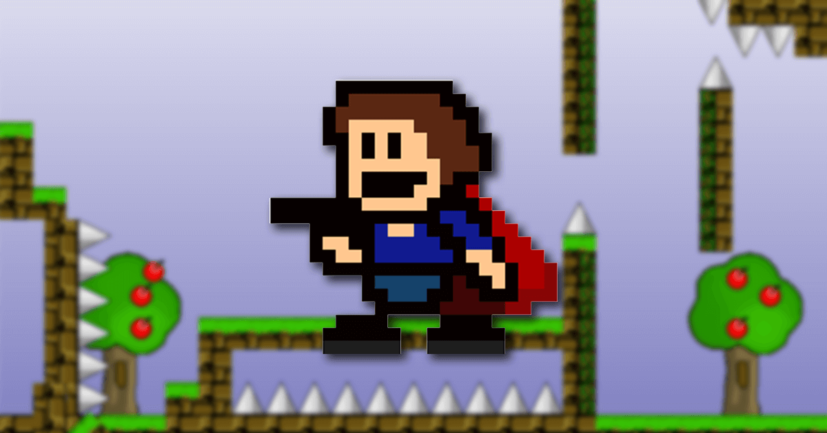
コンセプト
頭を使って攻略するアクションゲーム
ゲーム詳細
・一人プレイ
・一画面２Dアクション
・何度も死んで挑戦するゲーム

Slide 3
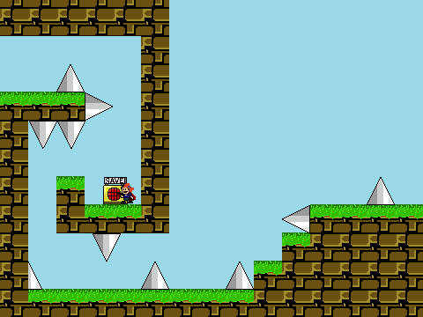
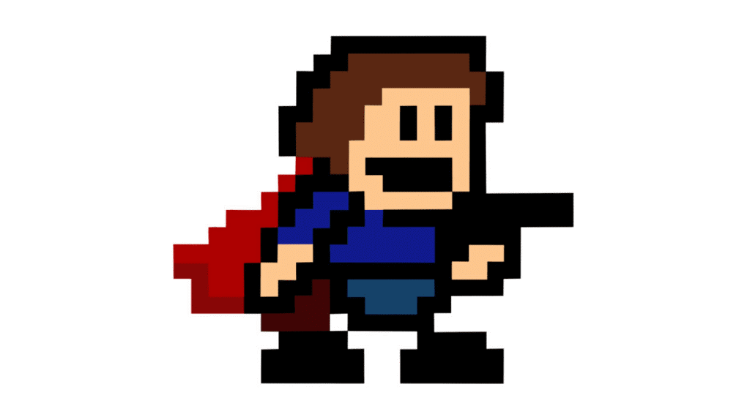
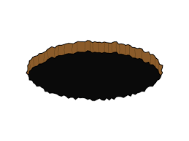
・トラップは落とし穴と針のみ
・ボタン(E、Q)を押すことで重力の向きを変えられる
・落とし穴は隠れているものもある

